Slide 1

Основы PL\SQL для разработчиков
Лазоренко Александр Андреевич

Slide 2
1. Об обучении
Что было нового:
Создание собственных типов
Обработка исключений
Автономные транзакции
Паттерн «Репозиторий – Сервис – Контроллер»
Самая важная / интересная тема
Тема 6 – Обработка исключений
Тема 7 – Типы и объекты

Slide 3
2. Сложности в обучении
Применение паттерна «Репозиторий – Сервис – Контроллер» в рамках проекта
Необходимость вносить изменения в созданные типы и объекты по мере прохождения новых тем

Slide 4
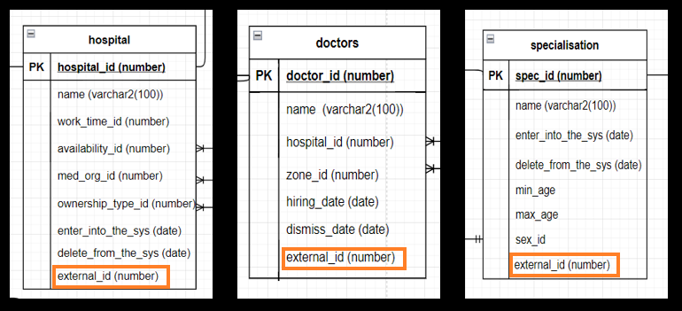
3. ID внешних систем
Для хранения информации о больницах, докторах и специальностях из внешних систем в соответствующие таблицы были добавлены поля, содержащие ID из внешних систем

Slide 5
4.1 Группировка по пакетам
В ходе проекта изначальные варианты функций, связанных с записью или отменой, претерпели ряд изменений
Одно из самых значимых изменений в проекте – его построение в соответствии со следующим паттерном:
Репозиторий – Сервис - Контроллер
Функции, связанные с каждой конкретной сущностью, были сгруппированы по пакетам. Были получены репозитории

Slide 6
Группировка по пакетам – продолжение
Репозиторий (пакет) | Содержимое
Города | Получение городов по id региона
Доктора | Проверка на удаление
 | Получение докторов, их фильтрация и сортировка по условиям
Больницы | Проверка на удаление
 | Проверка графика работы больницы перед отменой записи
 | Получение больниц, их фильтрация и сортировка по условиям
Специальности | Проверка на удаление
 | Получение специальностей, их фильтрация по условиям
Талоны | Получение талонов, их фильтрация по условиям
 | Получение информации по талону (строка) - вспомогательная функция
 | Проверка повторной записи на указанный талон
 | Проверка статуса талона
 | Проверка актуальности талона (время приёма ещё не наступило) - запись
 | Проверка актуальности талона (время приёма ещё не наступило) - отмена
Пациент | Получение информации по пациенту (строка) - вспомогательная функция
 | Проверка соответствия пола
 | Проверка соответствия возраста
 | Проверка наличия ОМС
Журнал | Получение записи журнала (строка)
 | Получение записей журнала, их фильтрация по условиям
Проверка соответствия | Проверка параметров записи
 | Проверка параметров отмены записи
Запись и отмена записи | Запись
 | Отмена записи

Slide 7
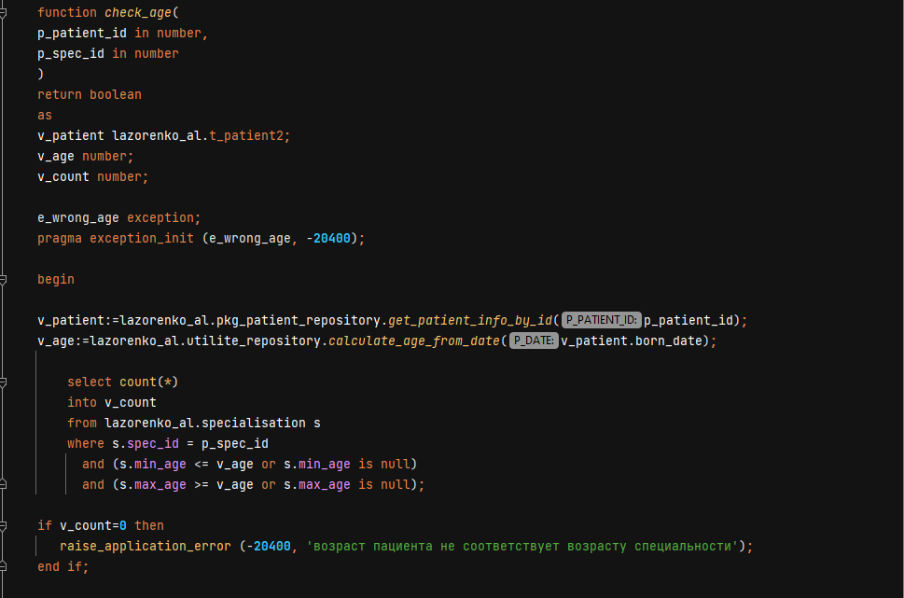
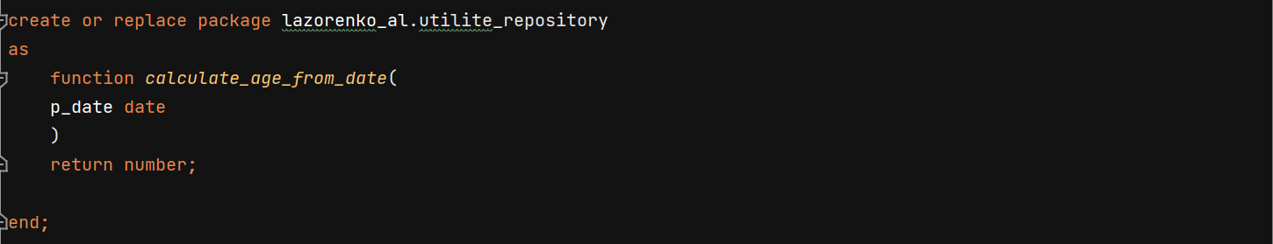
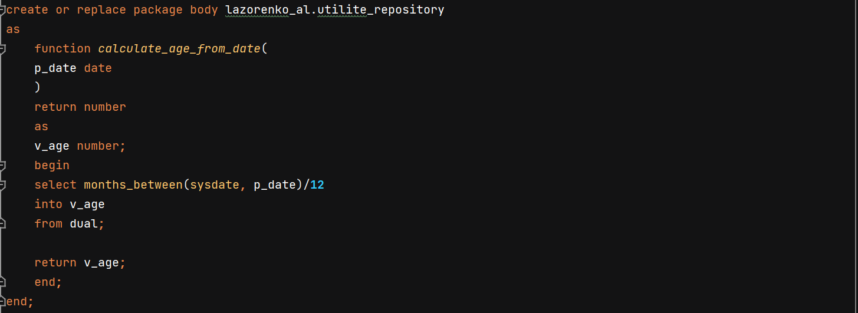
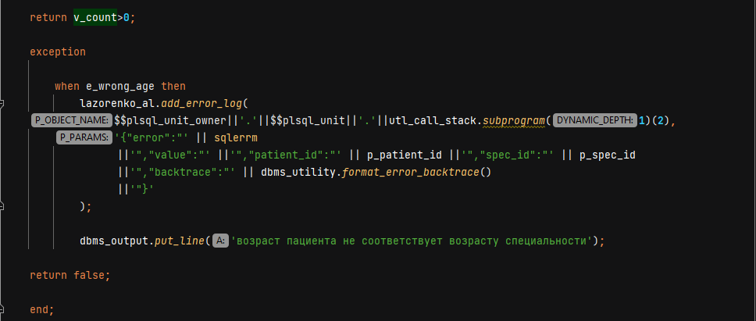
4.2. Утилита

Slide 8
4.3. Контроллер – Сервис – Репозиторий
Контроллер
Функция, выполняющая сериализацию:
lazorenko_al.json_record
Сервис
Функция, реализующая бизнес-логику:
lazorenko_al.service_for_records
Репозитории
Функция проверки всех условий:
lazorenko_al.pkg_total_checks_repository.check_for_accept_with_exceptions
Функция записи:
lazorenko_al.pkg_write_or_cancel_repository. write_to_records

Slide 9
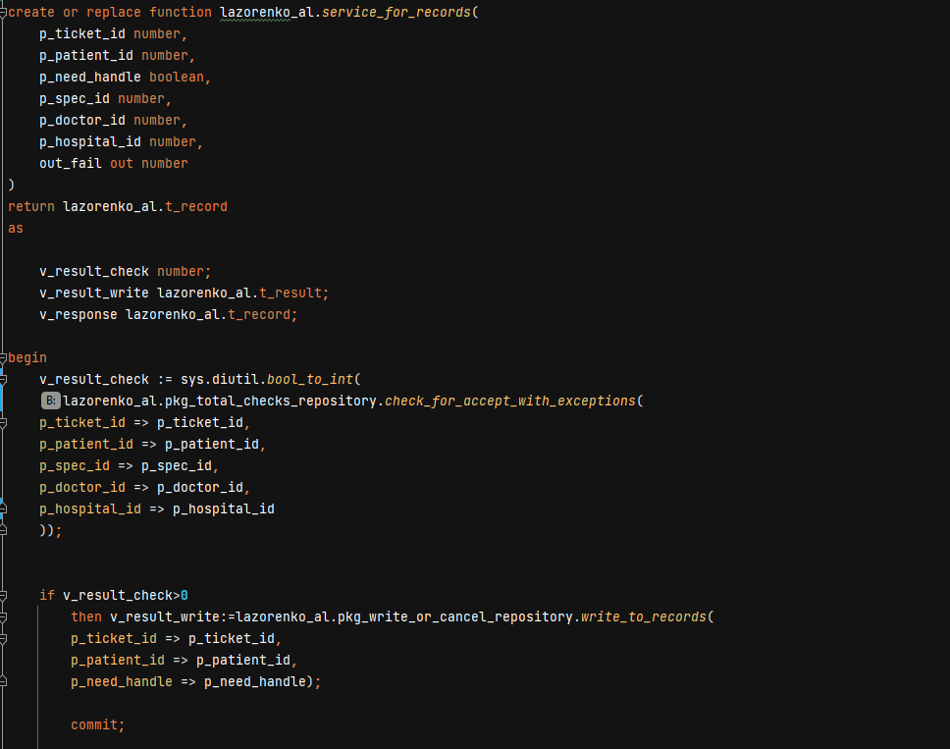
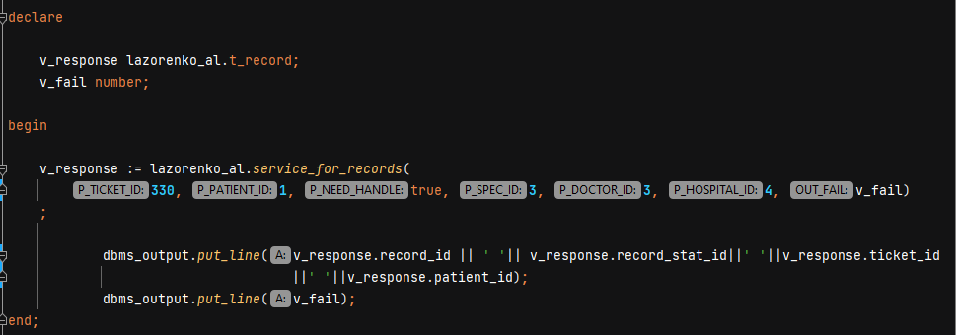
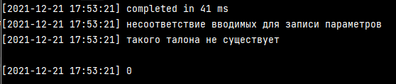
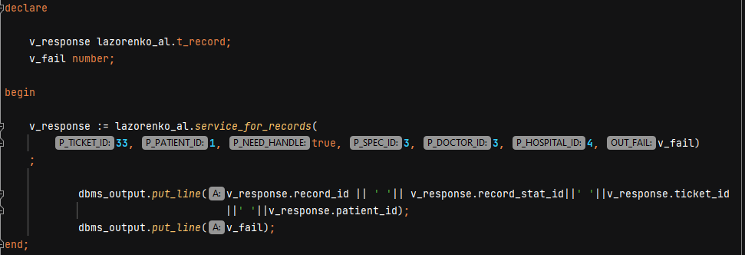
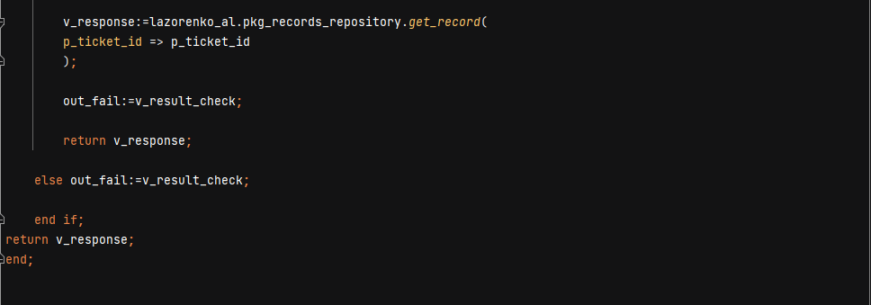

4.3.1. Сервис для записи

Slide 10
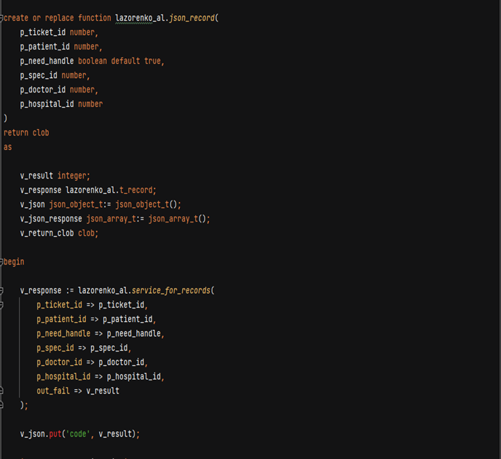
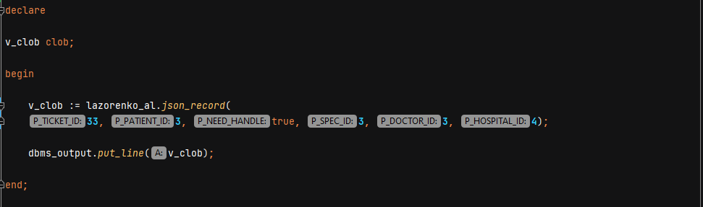
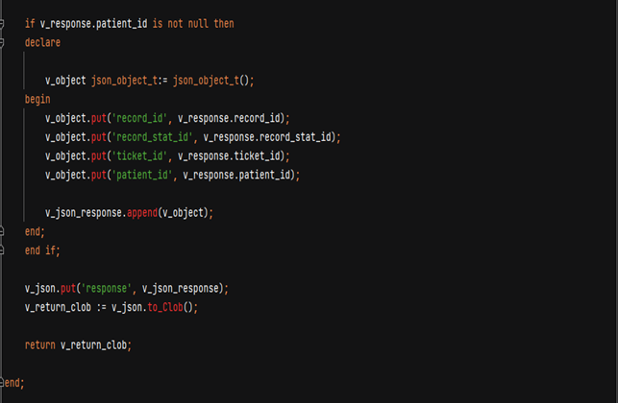
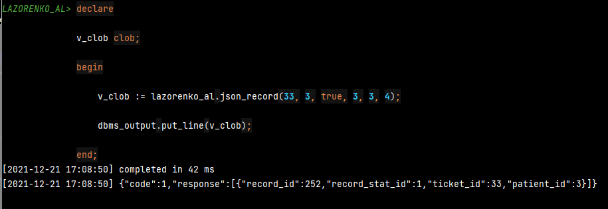
4.3.2. Контроллер

Slide 11
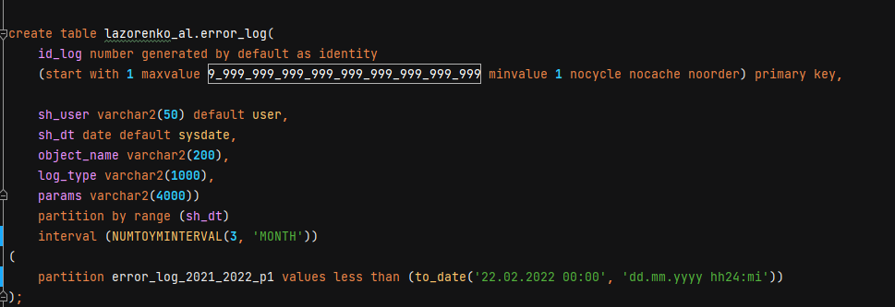
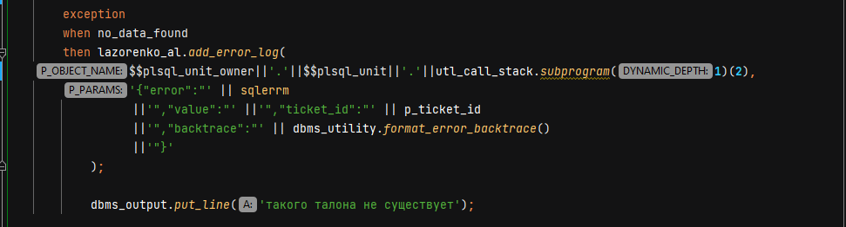
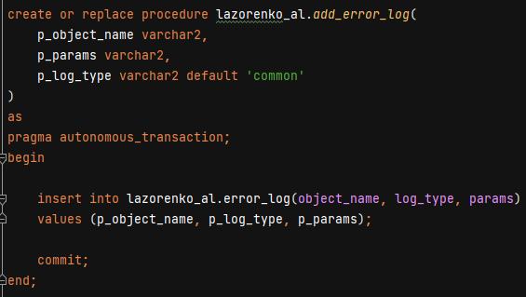
4.4. Обработка исключений. Логирование
Журнал ошибок
Обработка ошибок
Процедура логирования
Записи в журнале ошибок

Slide 12
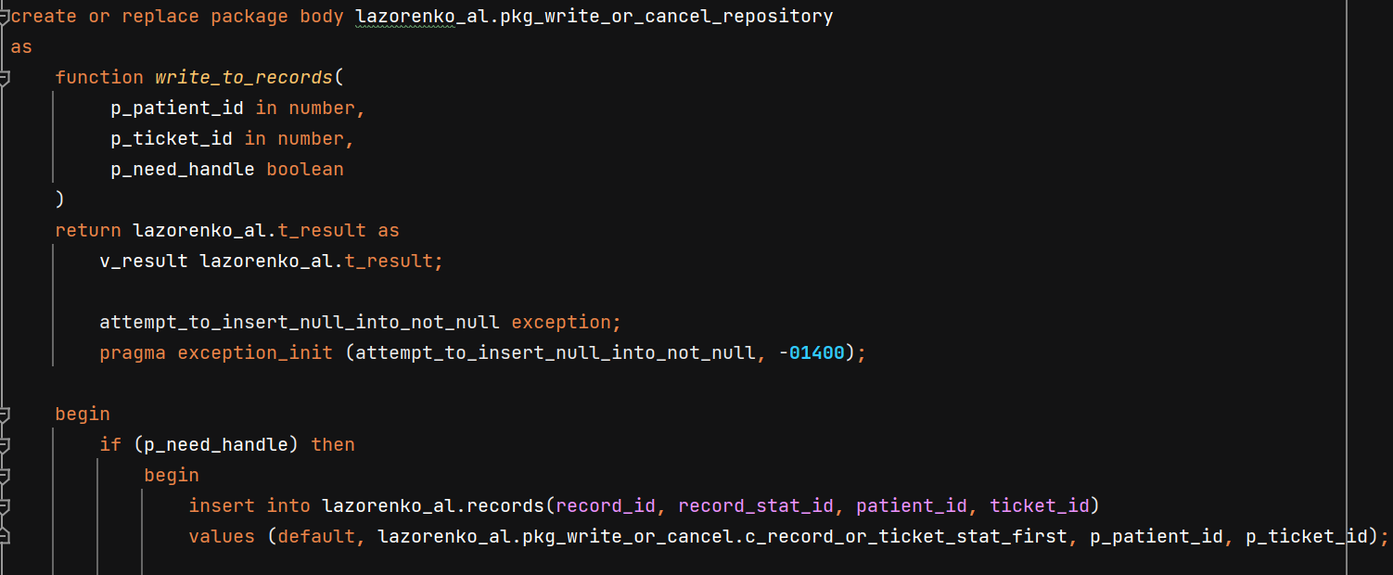
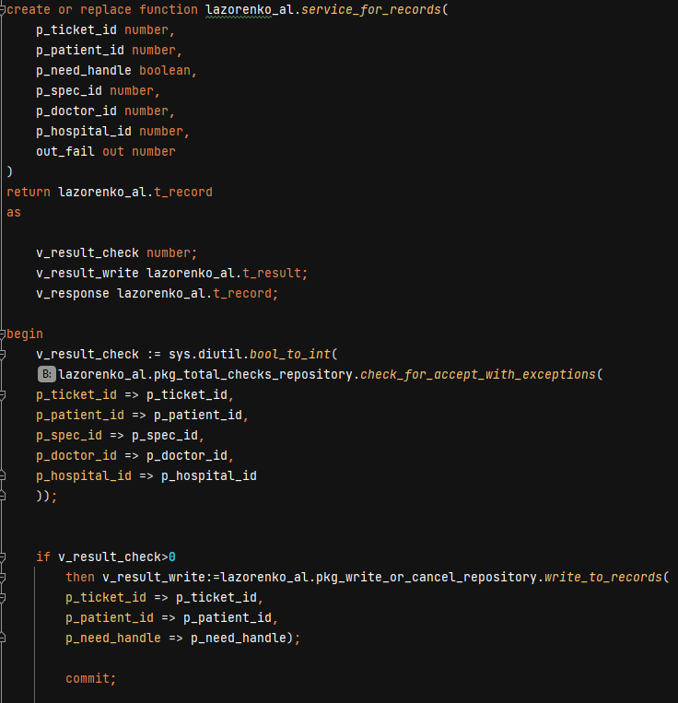
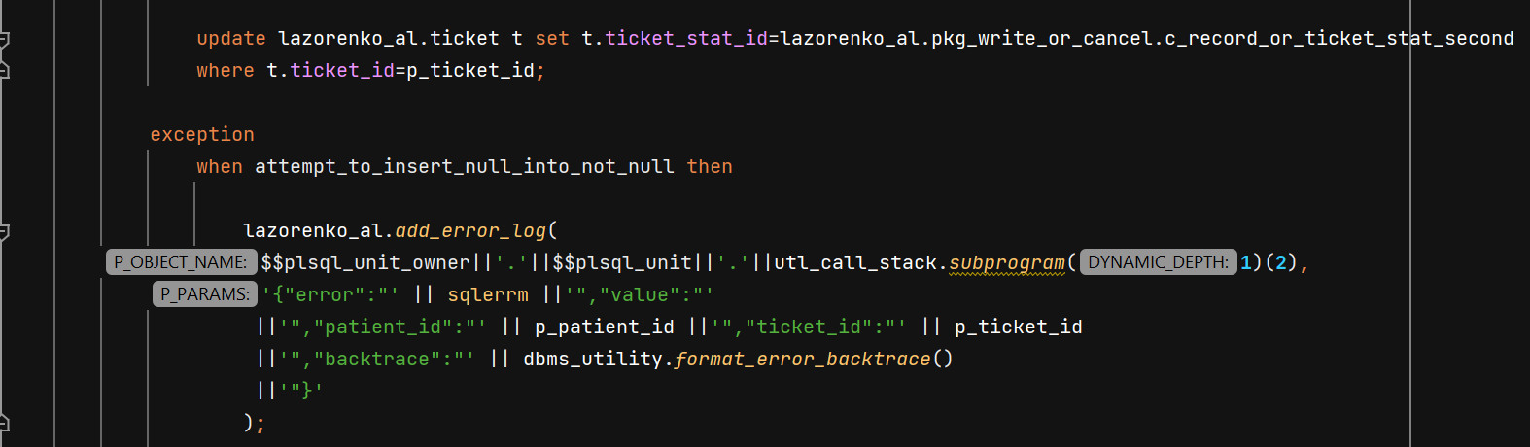
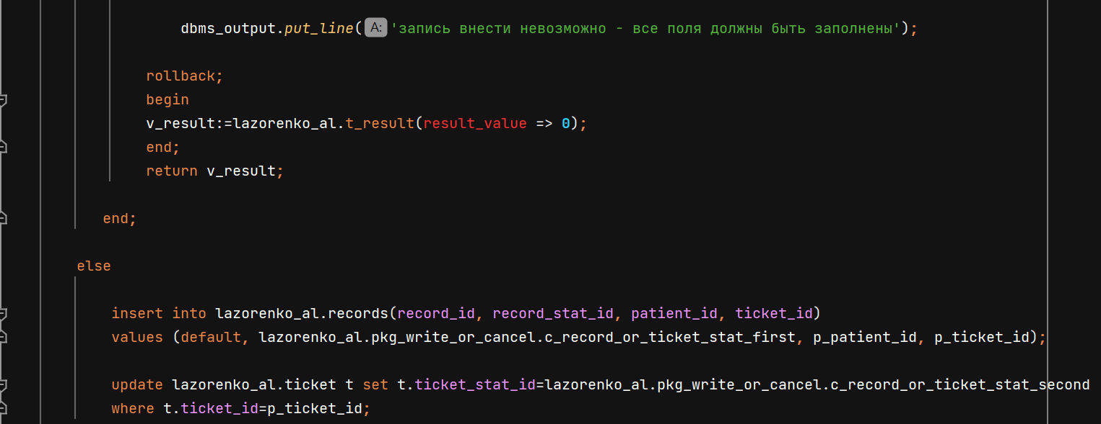
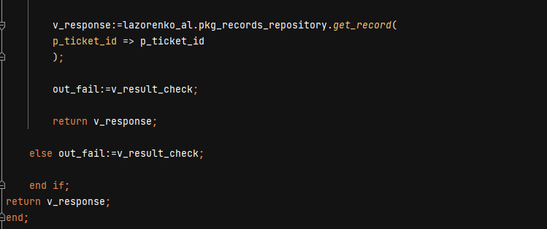
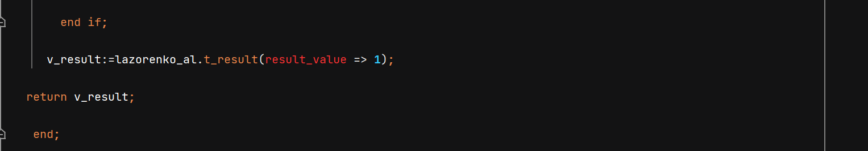
4.5. Управление транзакциями
Функция с основной транзакцией – запись и изменение статуса талона
Функция с commit основной транзакции после проверки
Процедура с автономной транзакцией – логирование ошибки

Slide 13
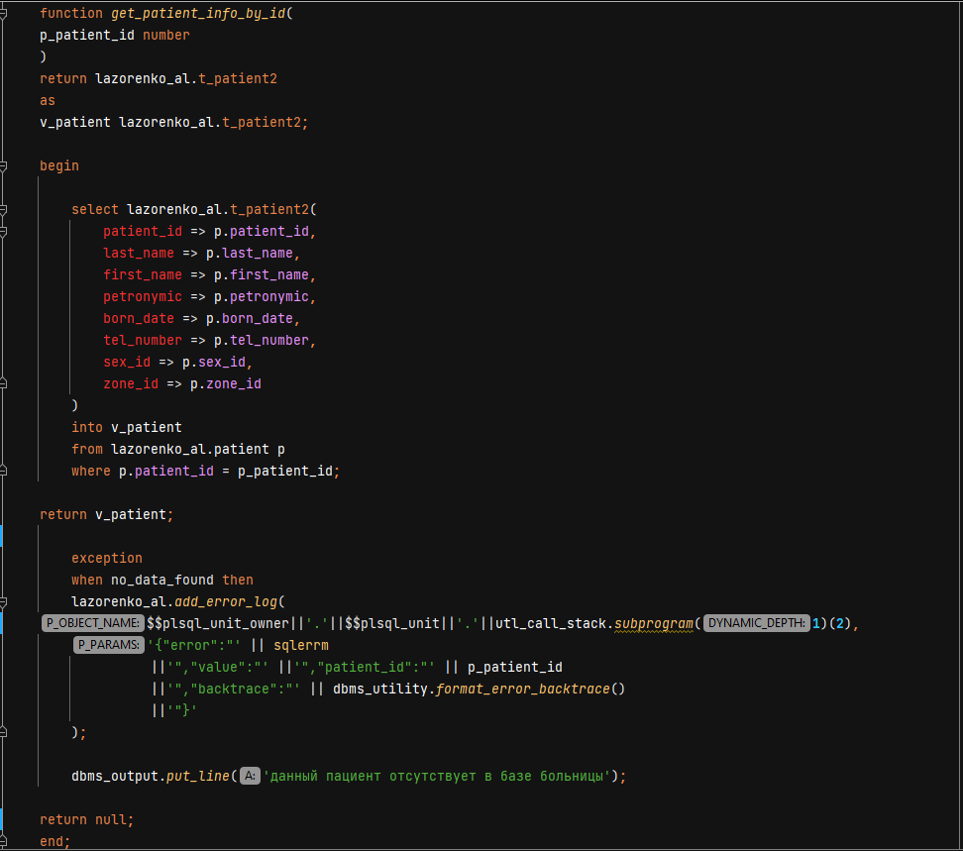
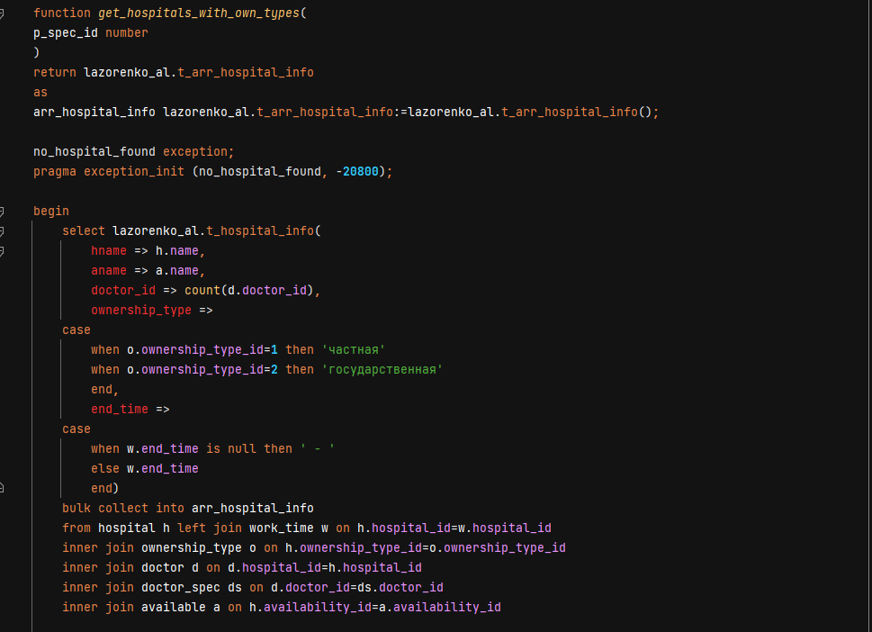
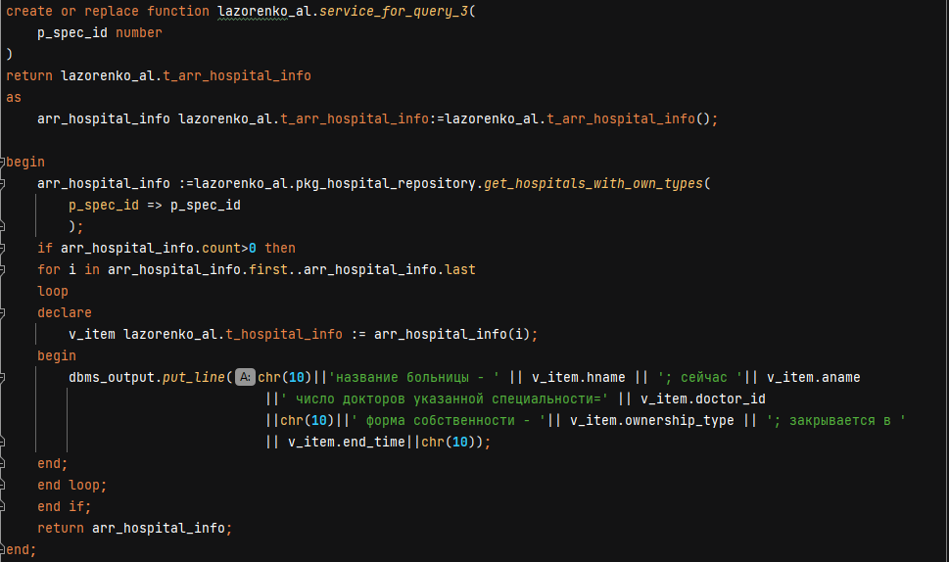
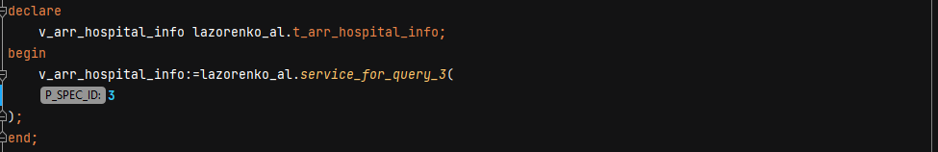
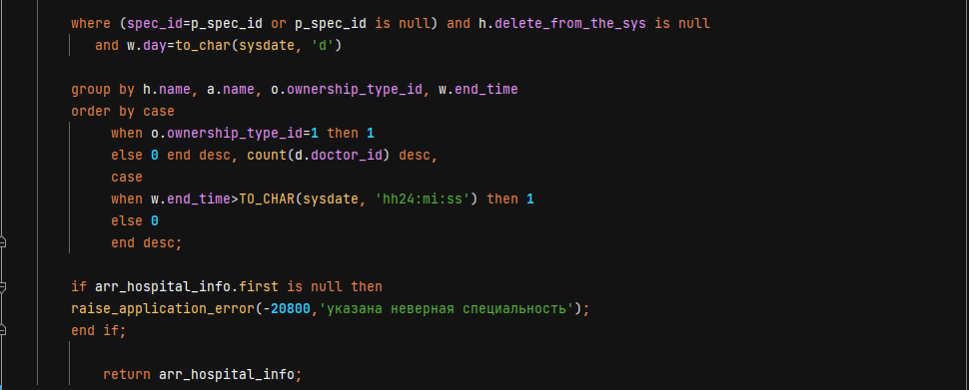
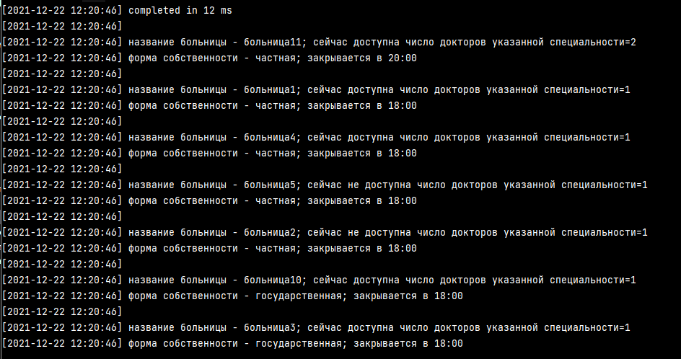
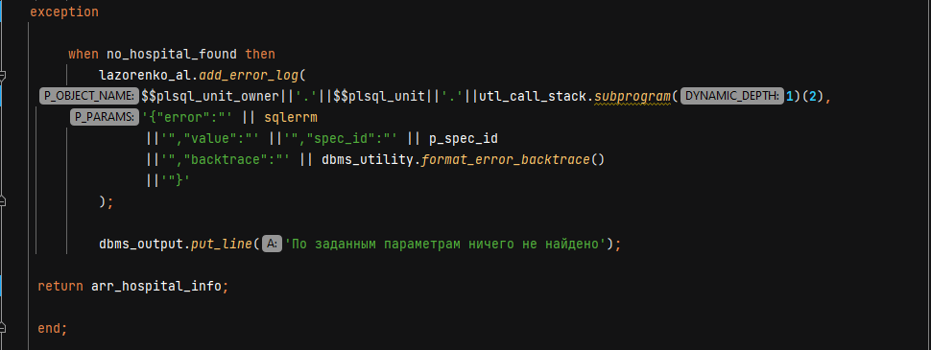
4.6. Использование типов и коллекций

Slide 14
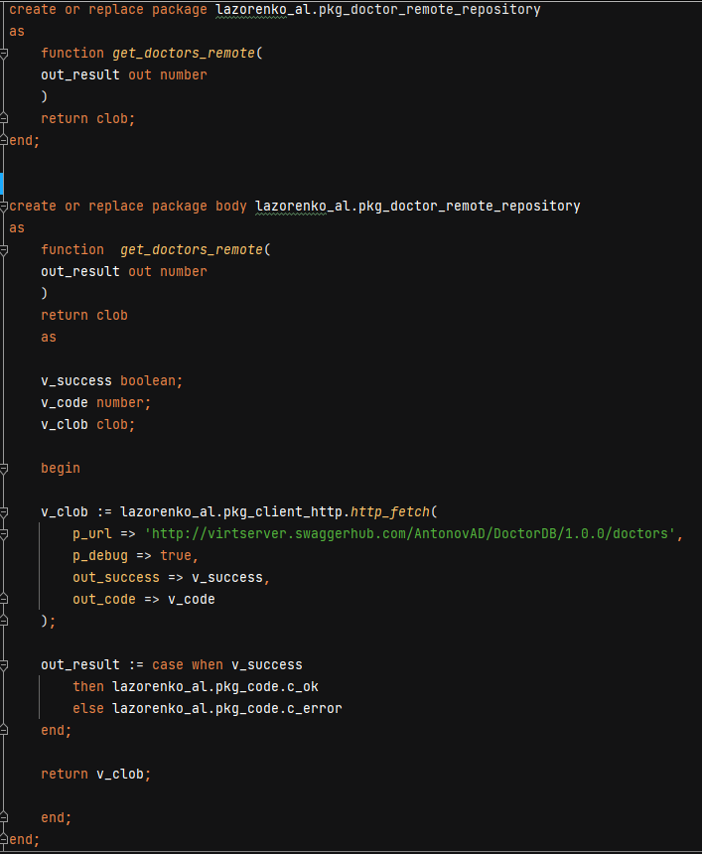
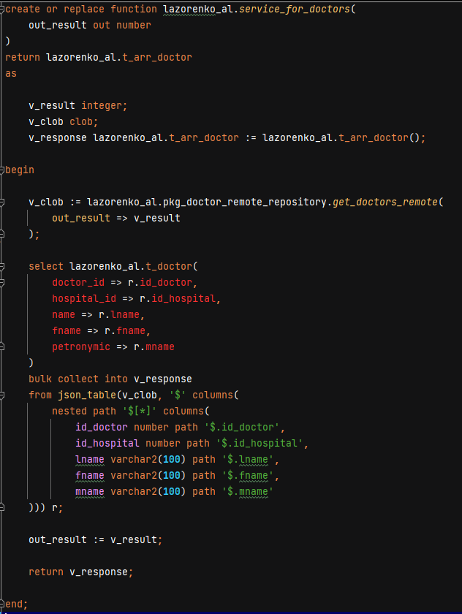
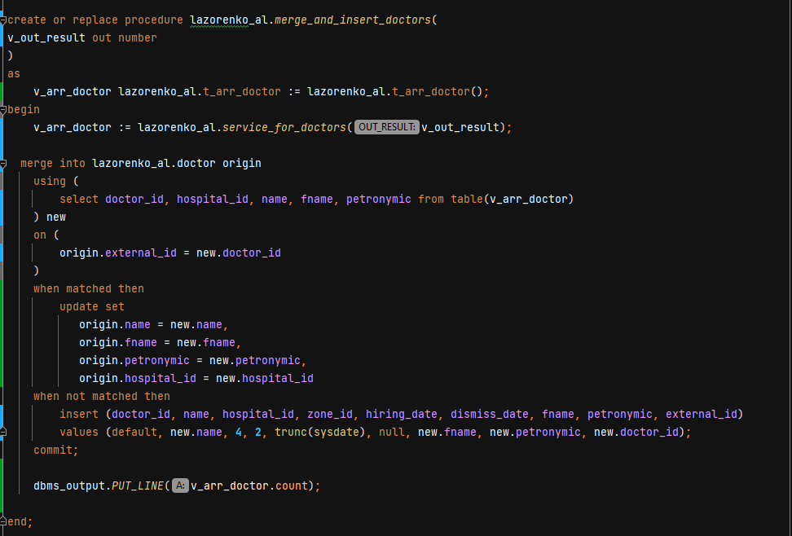
4.7. Кеширование
Репозиторий, в котором мы готовим clob
Сервис (функция) для парсинга
Процедура для вставки «внешних» докторов в нашу таблицу

Slide 15
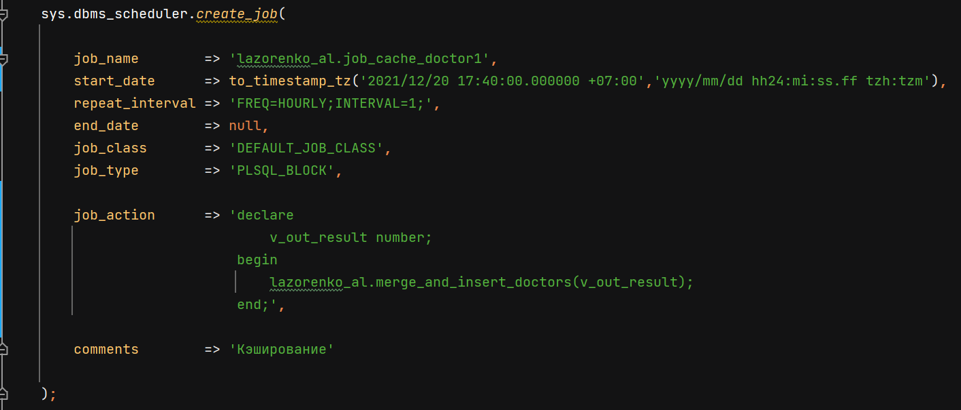
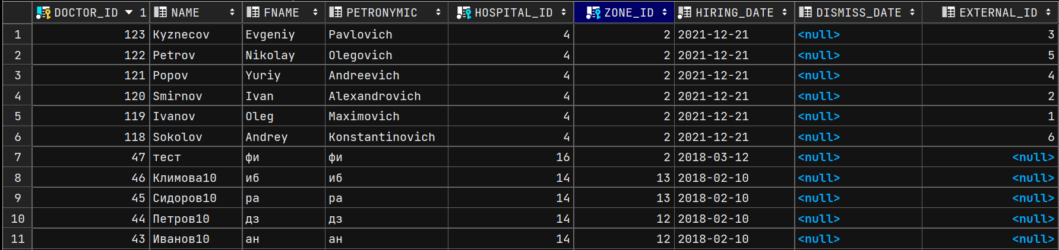
Кеширование – продолжение

Slide 16
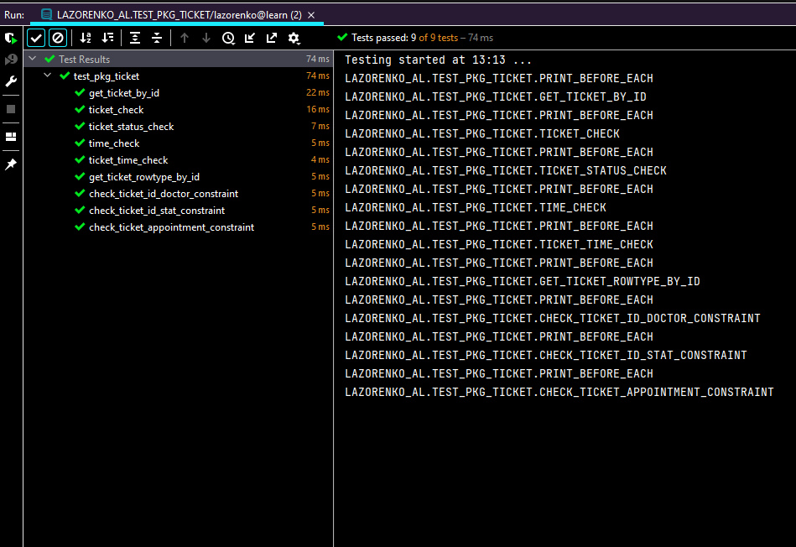
4.8. Модульные тесты - utPLSQL
Города
Доктора
Больницы
Специальности
Талоны
Пациенты
Журнал
Проверки соответствия
Утилита
Сериализация

Slide 17
5. Ожидания / Планы
Углубление знаний в сфере разработки (Oracle и Microsoft SQL Server)
Применение полученных знаний и навыков в рамках выполнения задач по разработке (Oracle и Microsoft SQL Server) и администрированию

